Slide 1

LOLA: A CADELA ELETRÔNICA
Componentes: Ana Alice, Guilherme Augusto e Nathália Barbosa

Slide 2
INTRODUÇÃO
Objetivo geral.
Importância do projeto.
Funcionalidade da Lola.
Público alvo.

Slide 3
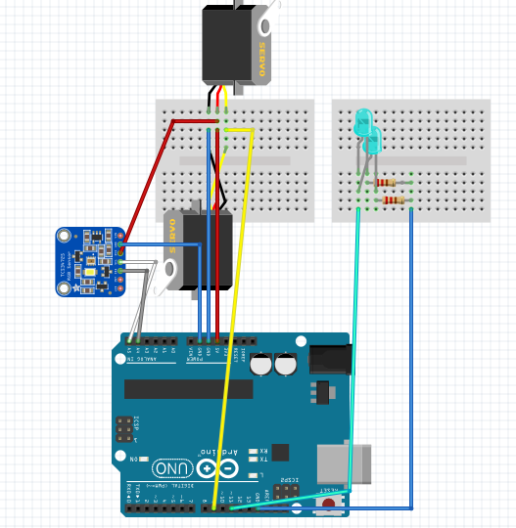
HARDWARE

Slide 4
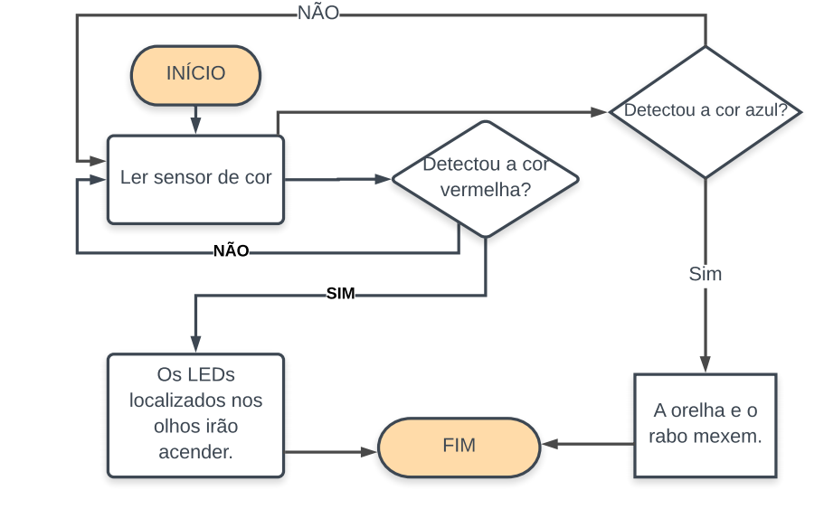
SKETCH

Slide 5
DEMONSTRAÇÃO PRÁTICA

Slide 6
CONCLUSÃO
Funcionalidades foram realizadas com êxito.
Com este projeto foi possível utilizar e aplicar todos os conhecimentos adquiridos ao decorrer da disciplina de Eletrônica Analógica e Digital.
Lola é uma pequena contribuição para futuros projetos como, por exemplo, o Projeto Integrador, para quem deseja seguir na área.

Slide 7
REFERÊNCIAS
FRIZZARIN, Fernando Bryan. Arduino prático: 10 projetos para executar, aprender, modificar e dominar o mundo. 8. ed. São Paulo: Casa do Código, 2016. 208 p. v. 1.
MONK, Simon. 30 projetos com Arduino. 2. ed. Porto Alegre: Bookman, 2014. 214 p. v. 1.
FRIZZARIN, Fernando Bryan. Arduino: Guia para colocar suas ideias em prática. 1. ed. São Paulo: Casa do Código, 2016. 212 p. v. 1.

Slide 8
LOLA: A CADELA ELETRÔNICA
Componentes: Ana Alice, Guilherme Augusto e Nathália Barbosa

